Slide 1
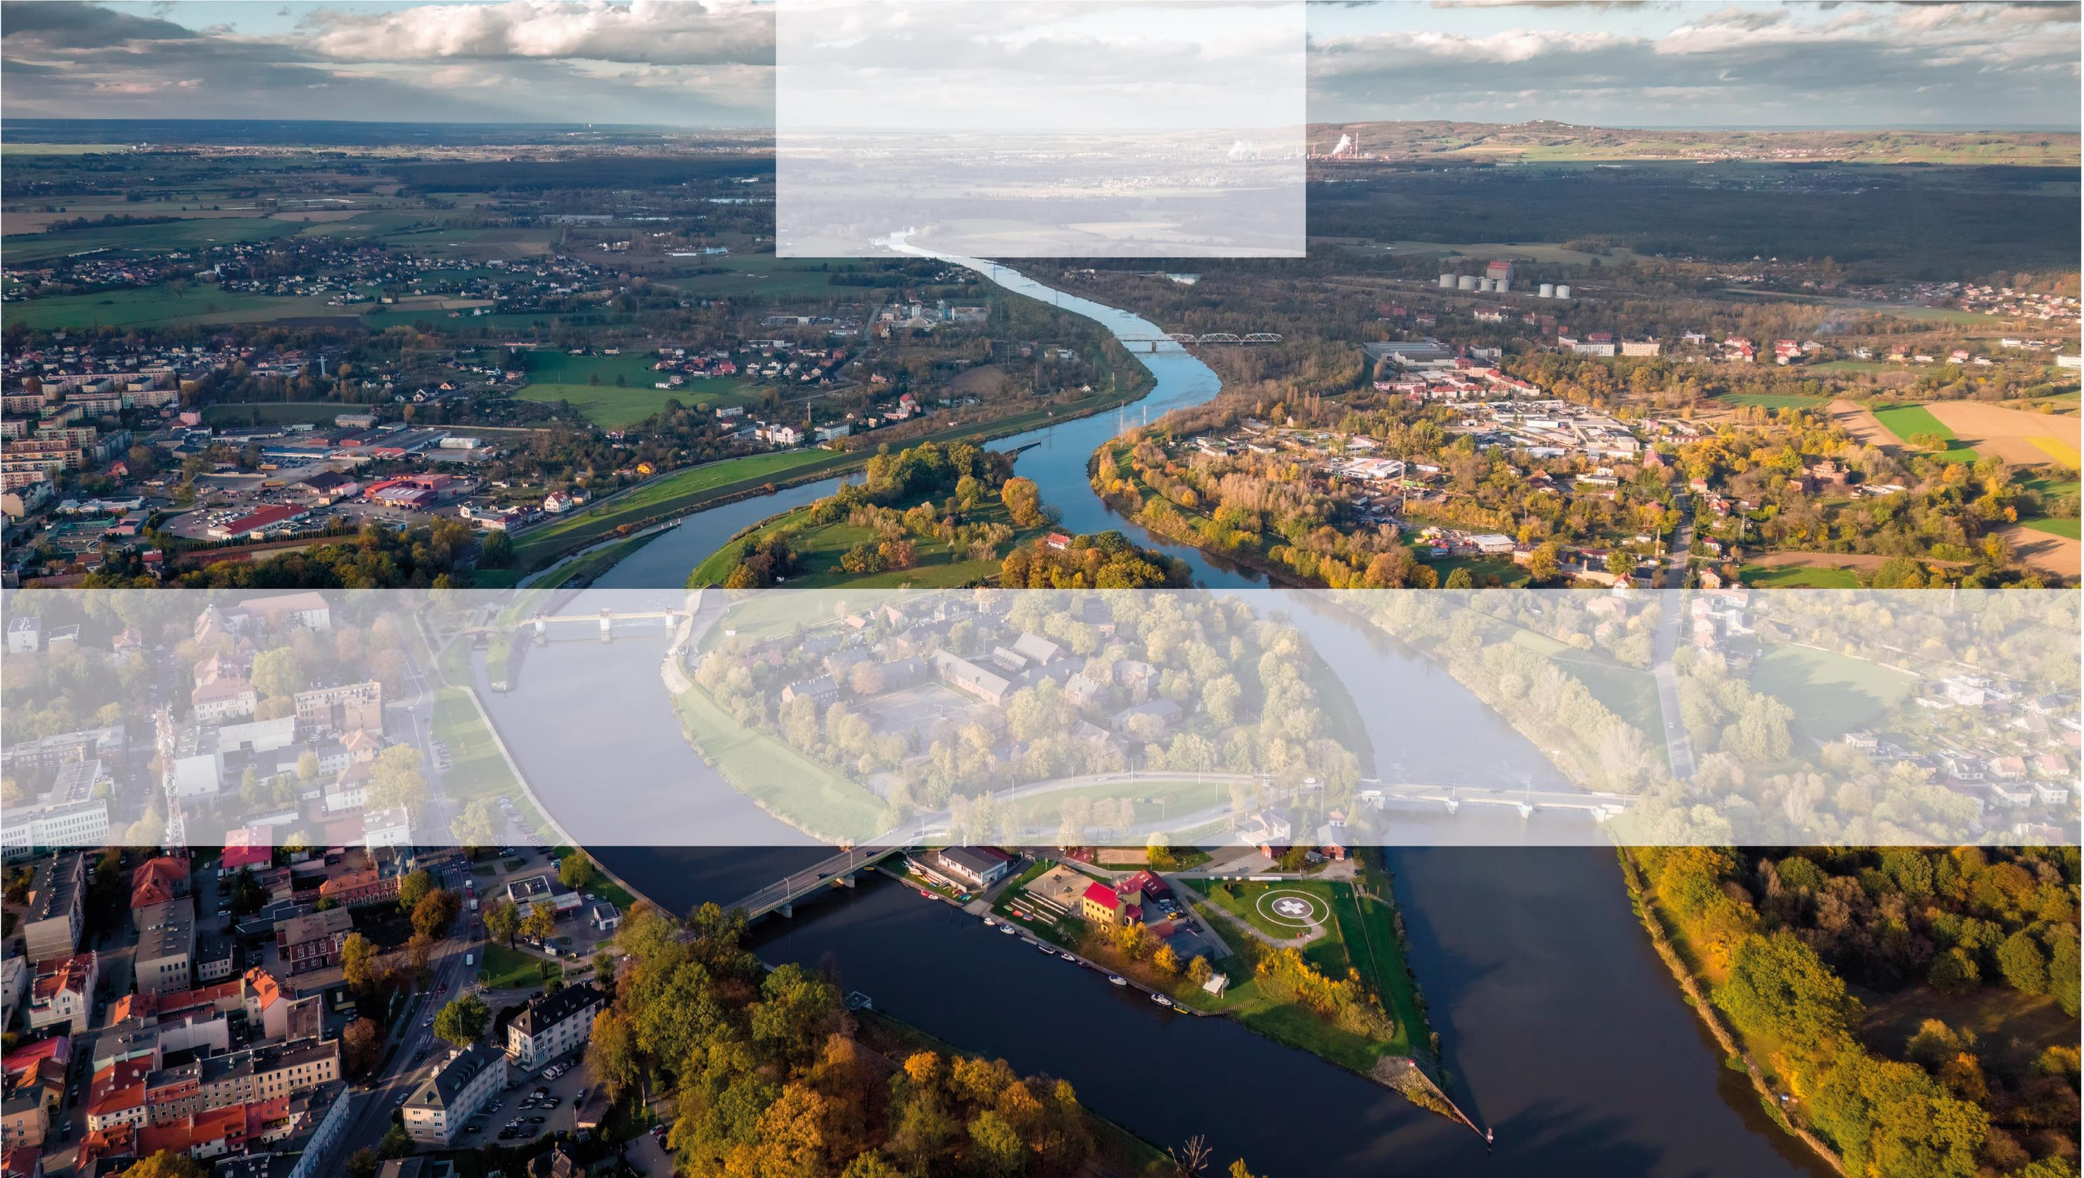

RAPORT O STANIE GMINY
obejmujący podsumowanie działalności Prezydenta Miasta Kędzierzyn-Koźle w 2025 roku.

Slide 2
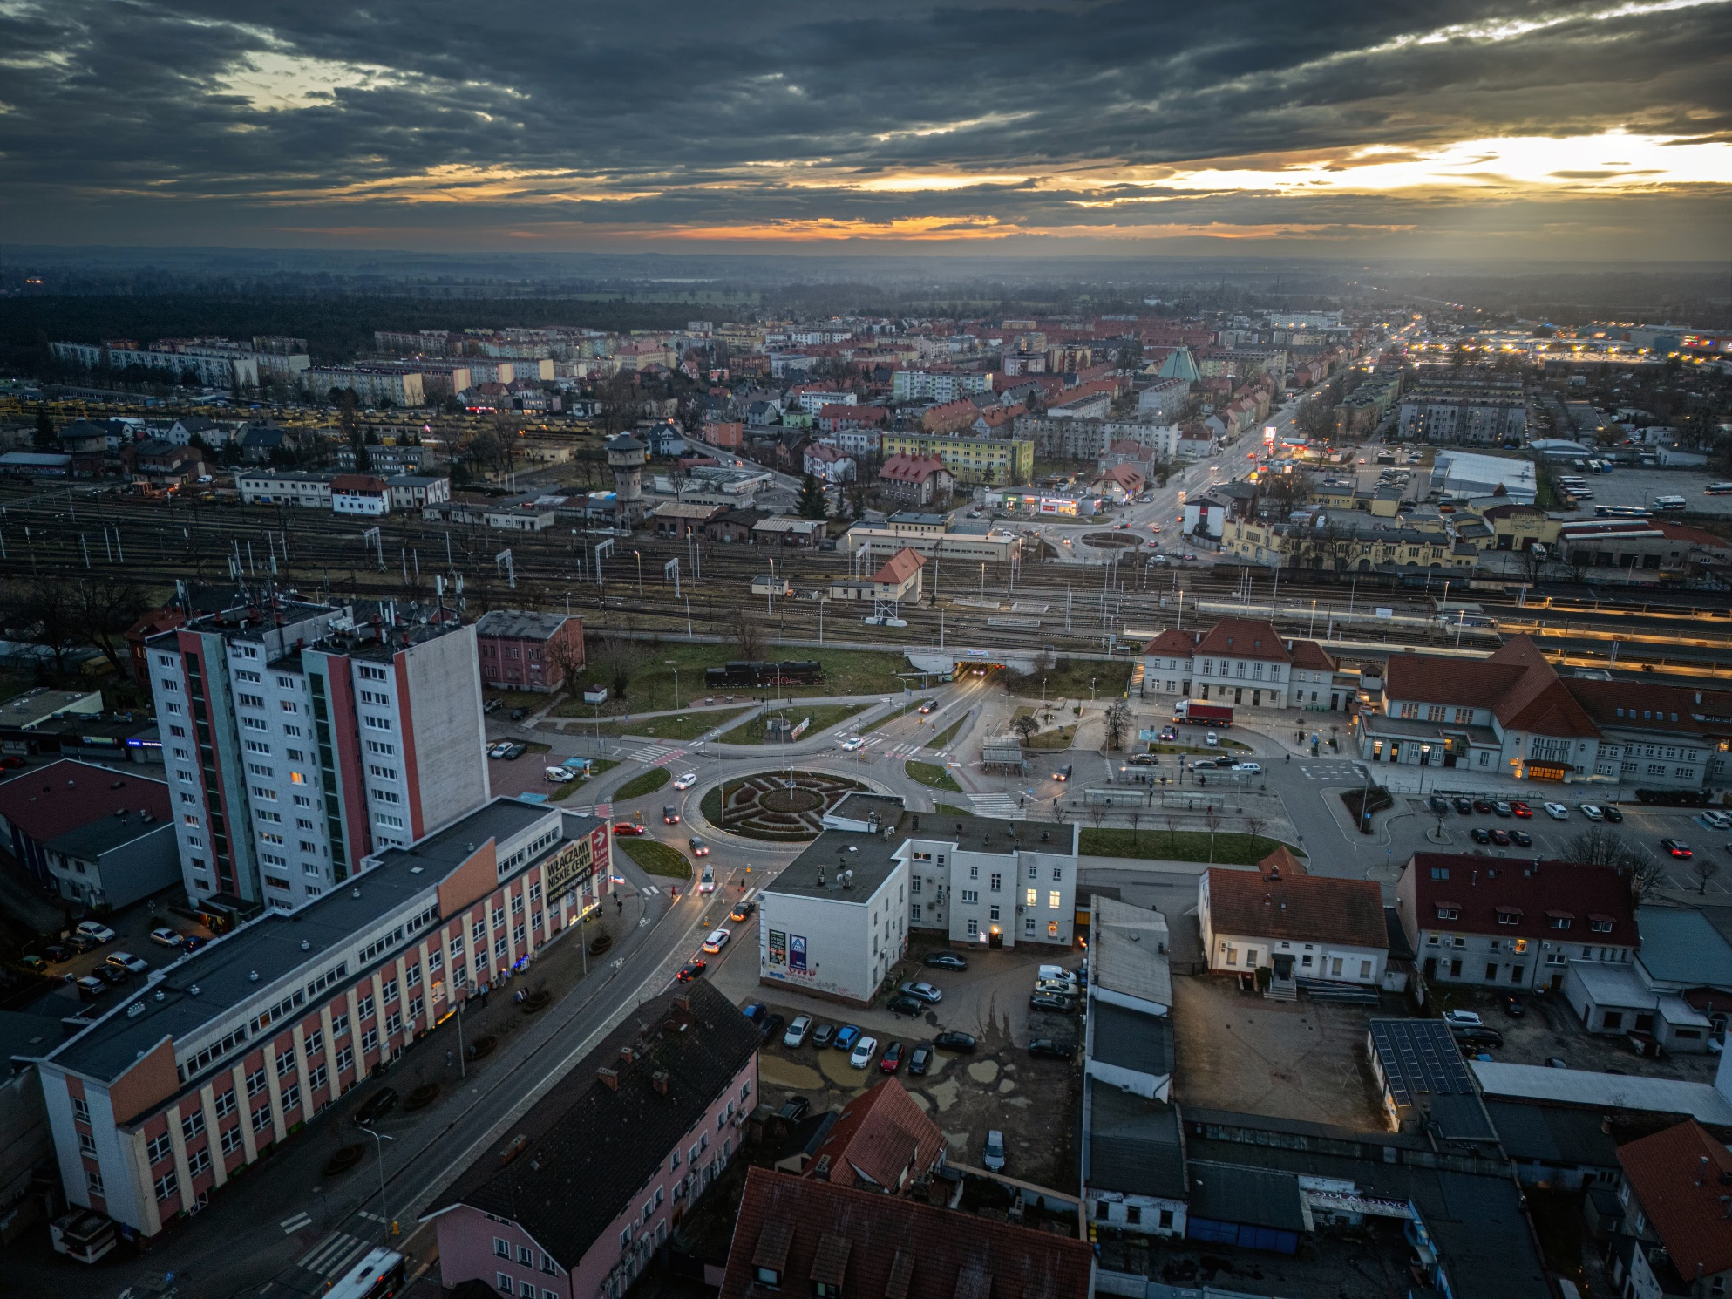


Ogólna charakterystyka
I. INFORMACJE OGÓLNE
RAPORT O STANIE GMINY
obszar 123,7 km²
51 356 mieszkańców*
*stan na 31.12.2025 r.
www.kedzierzynkozle.pl
2/28

Slide 3

Gospodarka
I. INFORMACJE OGÓLNE
RAPORT O STANIE GMINY
Liczba przedsiębiorców
8000
7000
6000
5000
4000
3000
2000
1000
0
W 2025 r. w Kędzierzynie-Koźlu odnotowano
wzrost liczby przedsiębiorców, w tym osób
fizycznych prowadzących działalność gospodarczą.
7100
7168
2024
Stan na 31.12.2024 r.
2025
Stan na 31.12.2025 r.
www.kedzierzynkozle.pl
3/28

Slide 4
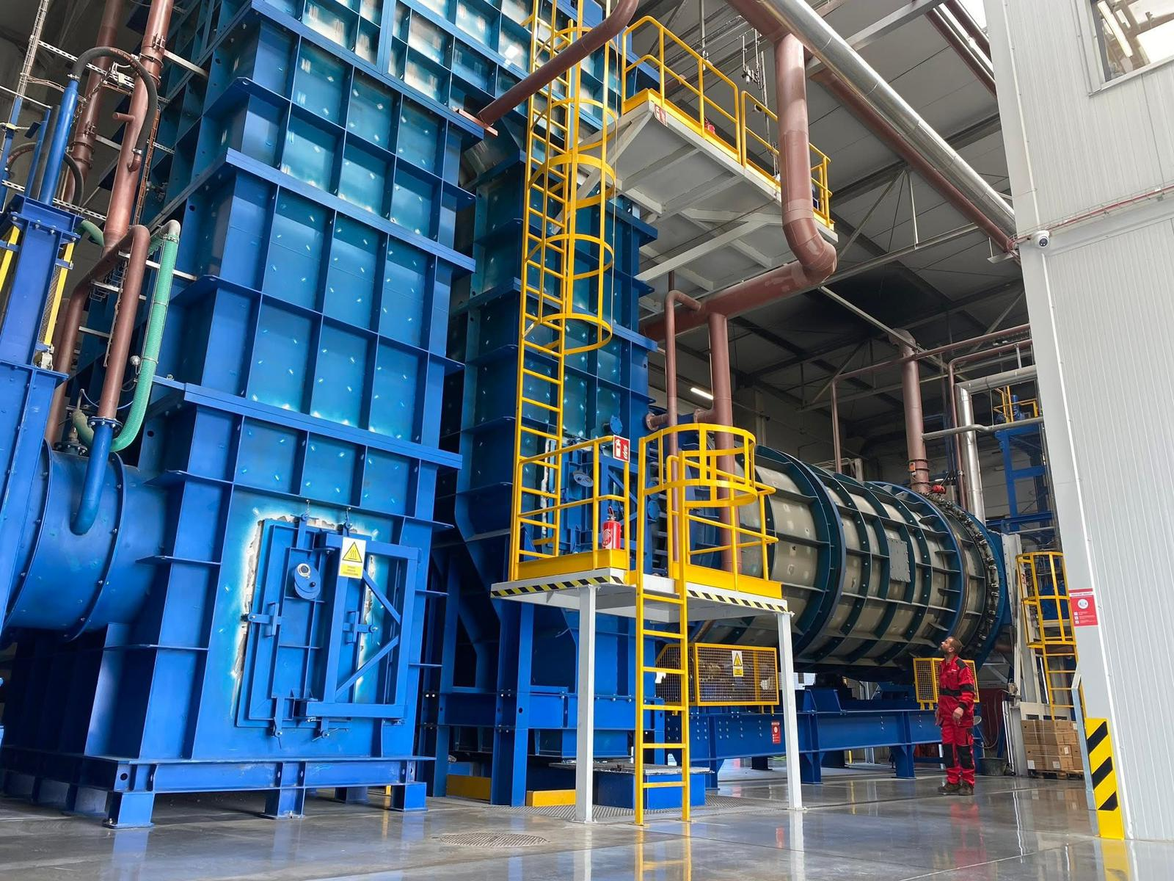
Rozwój działalności gospodarczej
I. INFORMACJE OGÓLNE
RAPORT O STANIE GMINY
EMKA S.A. – Spółka prowadziła przygotowania do budowy drugiej instalacji do przetwarzania odpadów, służącej recyklingowi zużytego oleju kuchennego i pozyskania energii z jego przetwarzania
Gaz Petrol Sp. z o.o. – Spółka po uzyskaniu pozwolenia na budowę magazynu gazu rozpoczęła przygotowania do realizacji tej inwestycji
www.kedzierzynkozle.pl
4/28

Slide 5
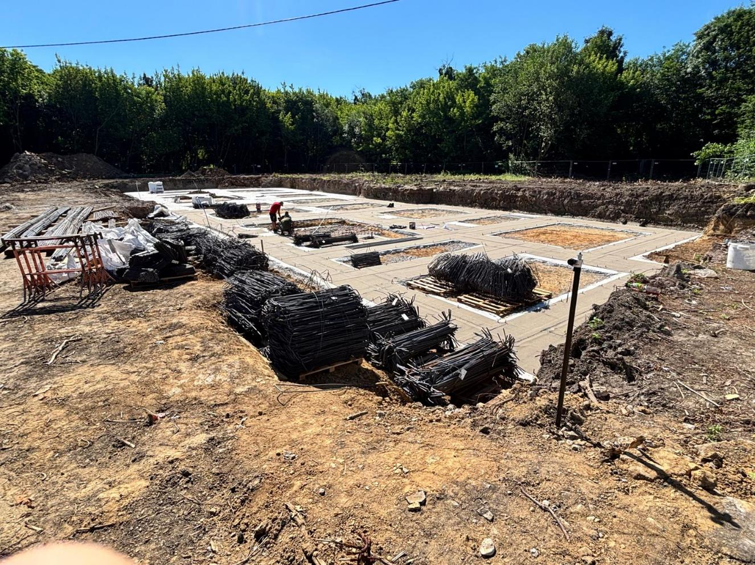
I. INFORMACJE OGÓLNE
RAPORT O STANIE GMINY
Aktywna polityka mieszkaniowa
Budowa mieszkań na wynajem w ramach Społecznej Inicjatywy Mieszkaniowej:
SIM Opolskie Południe Sp. z o.o. realizuje inwestycję przy ul. Jasnej
Projekt obejmuje budowę budynku z 32 lokalami mieszkalnymi
W kwietniu 2026 r. podpisano umowę z wykonawcą. Planowane zakończenie prac przypada na pierwsze półrocze 2028 r.
www.kedzierzynkozle.pl
5/28

Slide 6
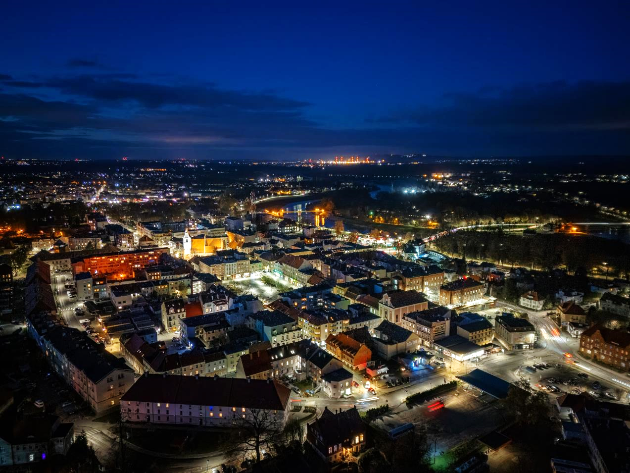
Aktywna polityka mieszkaniowa
I. INFORMACJE OGÓLNE
RAPORT O STANIE GMINY
Zwiększenie liczby udostępnionych mieszkań
z zasobu gminy:
Oddano w najem 43 mieszkania do remontu na koszt przyszłego najemcy (183 od początku programu)
W 2025 r. wyremontowano 67 mieszkań na kwotę
3 137 290,22 zł
www.kedzierzynkozle.pl
6/28

Slide 7
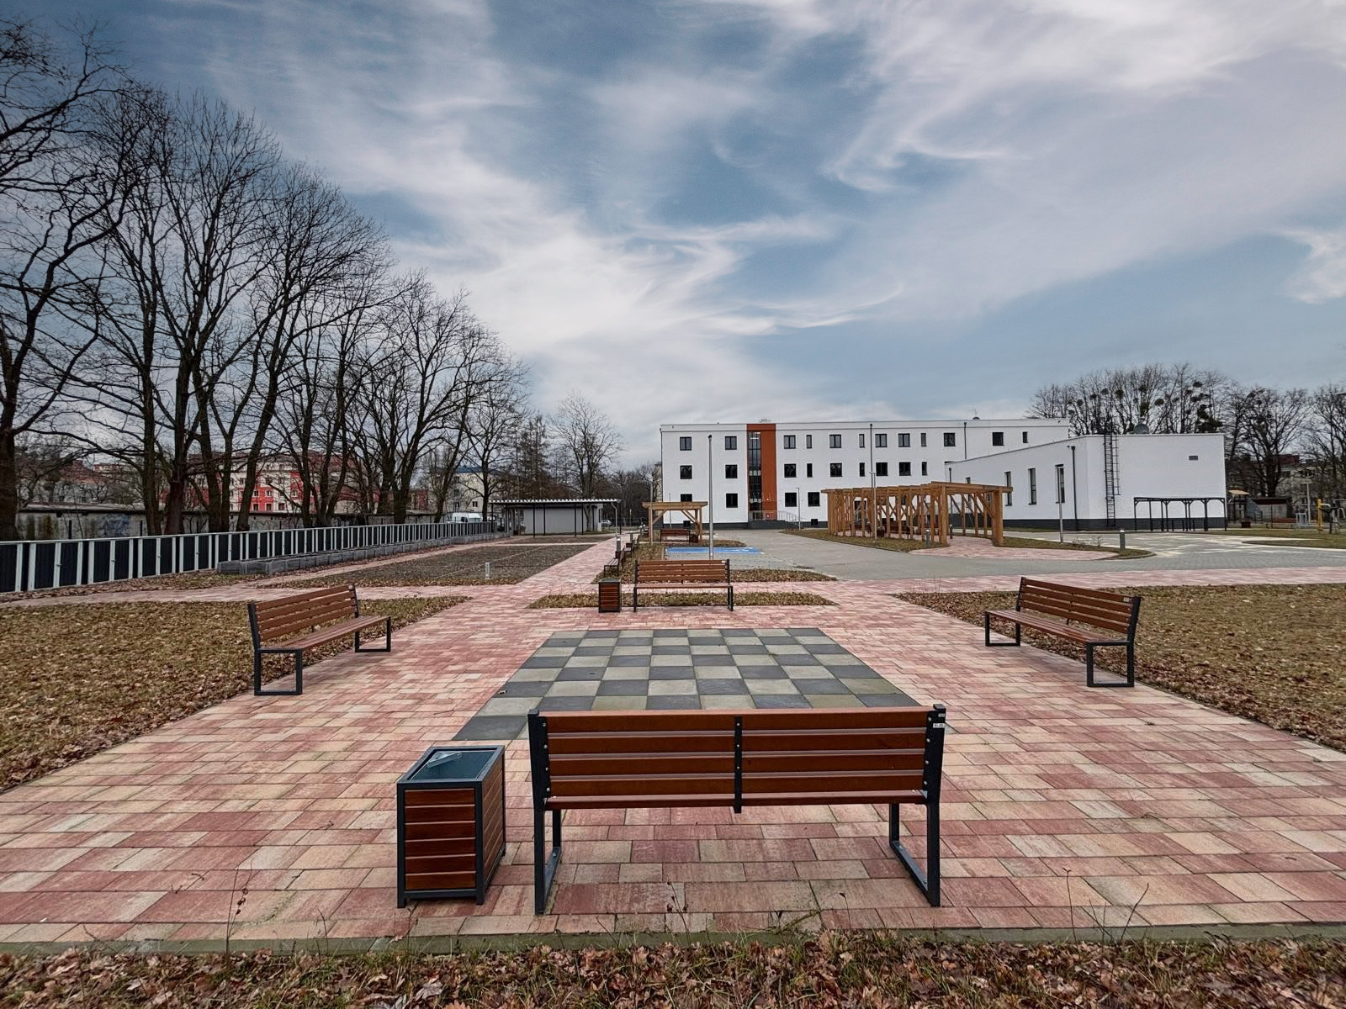
Aktywna polityka mieszkaniowa
I. INFORMACJE OGÓLNE
RAPORT O STANIE GMINY
W ramach realizacji projektu „Dugnad
w Kędzierzynie-Koźlu” dofinansowanego
z funduszy norweskich i budżetu państwa zakończono i odebrano prace przy adaptacji budynku przy ul. Pawła Stalmacha 20
Dzięki inwestycji powstało 30 mieszkań dla osób ze szczególnymi potrzebami,
w tym 28 jednoosobowych i 2 dwuosobowe
www.kedzierzynkozle.pl
7/28

Slide 8
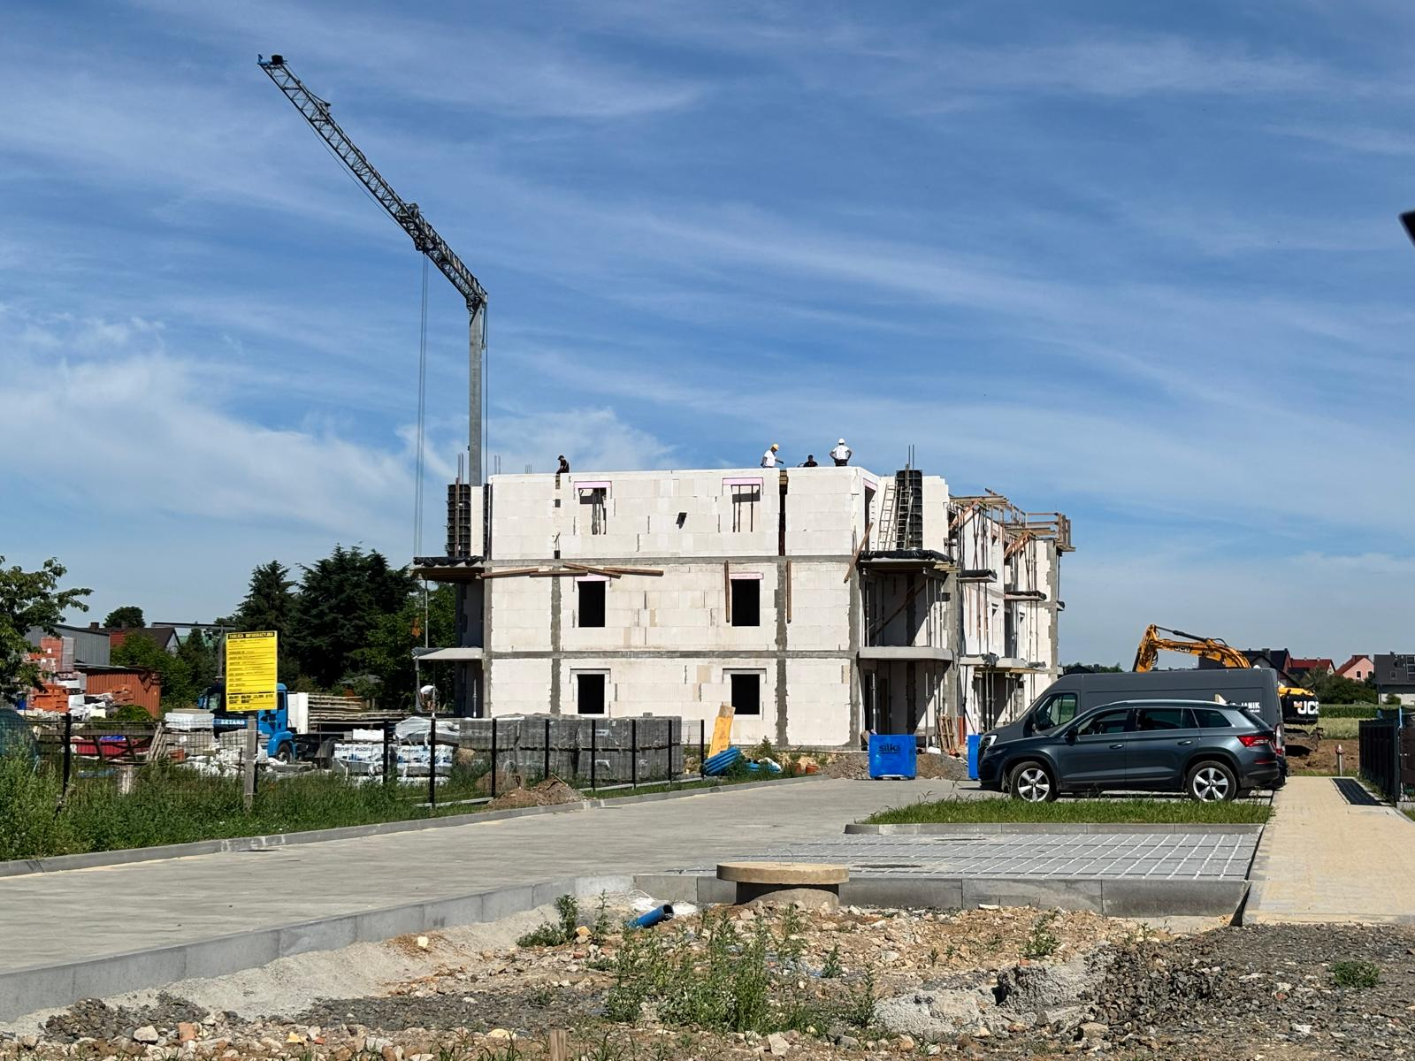
I. INFORMACJE OGÓLNE
RAPORT O STANIE GMINY
Aktywna polityka mieszkaniowa
W 2025 r. na terenie Kędzierzyna-Koźla prywatni inwestorzy budowali:
43 budynki jednorodzinne
5 budynków wielorodzinnych o łącznej liczbie ok. 117 lokali
www.kedzierzynkozle.pl
8/28

Slide 9
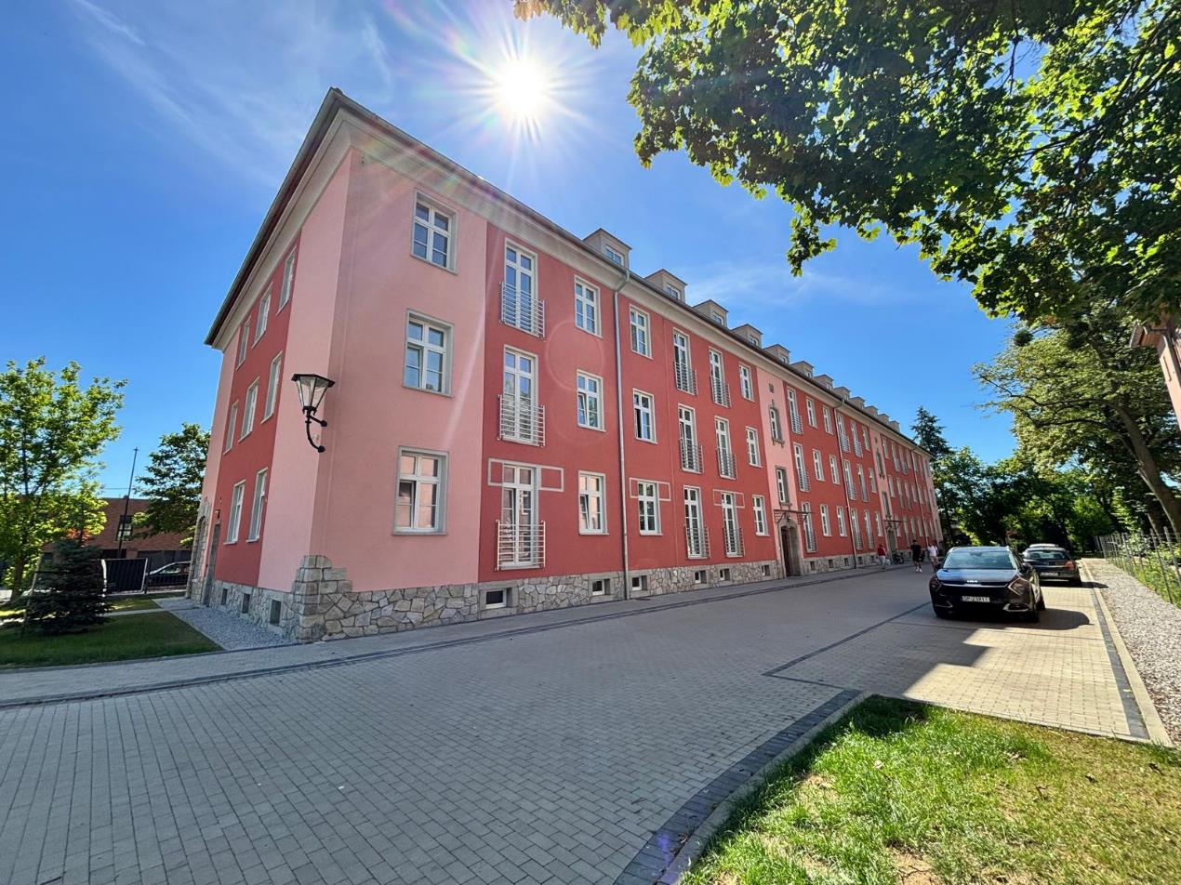
I. INFORMACJE OGÓLNE
RAPORT O STANIE GMINY
Aktywna polityka mieszkaniowa
Inwestycje mieszkaniowe realizowane przez deweloperów:
Stare Miasto – ok. 40 mieszkań w kamienicy
przy ul. Żeromskiego 1
Zachód – ok. 65 mieszkań w budynku
przy ul. Synów Pułków
Kłodnica – inwestycje realizowane
przy zbiegu ulic Szymborskiej i Joncy
oraz przy ul. Błonie
Cisowa – inwestycje realizowane
przy ul. Widokowej, Pod Lasem, Nadrzecznej i Pieszej
www.kedzierzynkozle.pl
9/28

Slide 10
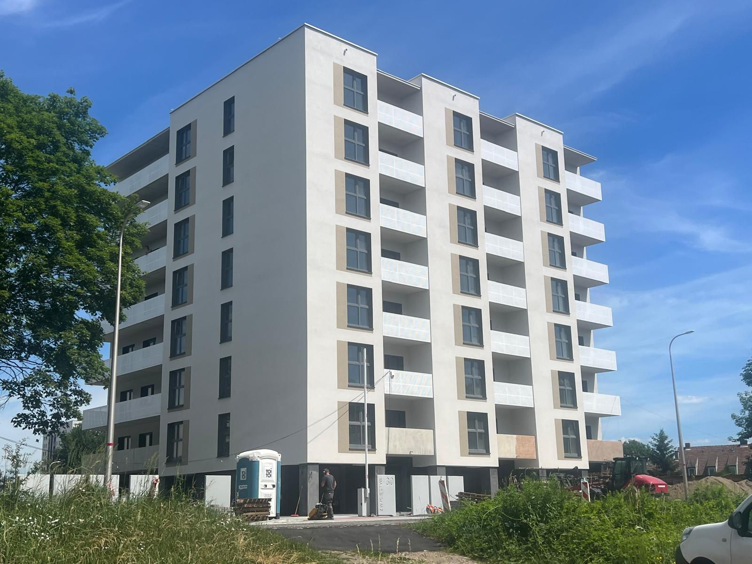
I. INFORMACJE OGÓLNE
RAPORT O STANIE GMINY
Aktywna polityka mieszkaniowa
Inwestycje mieszkaniowe realizowane przez deweloperów:
Śródmieście – zabudowa wielo- i jednorodzinna przy ul. Astrów
Kuźniczka – szeregowa zabudowa w sąsiedztwie rzeki Kłodnica
Piastów-Powstańców Śląskich – inwestycje przy al. Jana Pawła II w sąsiedztwie Kanału Gliwickiego oraz przy ul. Kuczyńskiego
Blachownia – budowa budynku wielorodzinnego przy ul. Zwycięstwa
www.kedzierzynkozle.pl
10/28

Slide 11
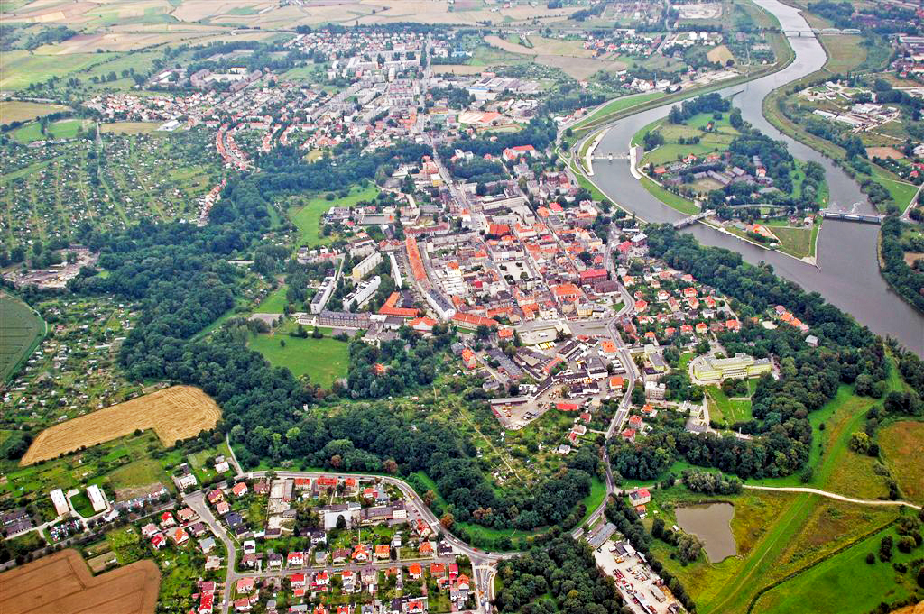
Działania podejmowane w celu zachęcania do osiedlania się na terenie miasta
I. INFORMACJE OGÓLNE
RAPORT O STANIE GMINY
Dostępna komunikacja miejska
Poprawa jakości dróg i przejść dla pieszych
Realizacja programów polityki zdrowotnej
Rozbudowana sieć publicznych szkół, przedszkoli i żłobków
Szeroka oferta kulturalna, rekreacyjna i sportowa
Zwiększenie dostępu do zieleni miejskiej
www.kedzierzynkozle.pl
11/28

Slide 12




Przynależność do związków międzygminnych i stowarzyszeń gmin publicznych
I. INFORMACJE OGÓLNE
RAPORT O STANIE GMINY
Związek Międzygminny „Czysty Region”
Związek Miast Polskich
Związek Gmin Polskich Euroregionu „Pradziad”
Kędzierzyńsko-Strzelecki Subregionalny Obszar Funkcjonalny
www.kedzierzynkozle.pl
12/28

Slide 13
II. NIERUCHOMOŚCI ZNAJDUJĄCE SIĘ WE WŁADANIU GMINY
RAPORT O STANIE GMINY
Stan mienia gminy
Łączna powierzchnia nieruchomości gruntowych na dzień 31.12.2026 r. wynosiła 921,0230 ha
Stan na 31.12.2025 r.
Stan na 31.12.2024 r.
3,8267
54,6334
4,2827
54,6694
270,3144
326,9631
866,3896
Własność lub współwłasność
863,9849
Grunty oddane w użytkowanie wieczyste
Użytkowanie wieczyste
Własność poza terenem Gminy Kędzierzyn-Koźle
www.kedzierzynkozle.pl
13/28

Slide 14
Podstawowe wskaźniki stanu finansów
III. STAN FINANSÓW GMINY
RAPORT O STANIE GMINY
WYKONANIE BUDŻETU MIASTA ZA ROK 2025
516.785.574,82 mln zł
490.265.434,68 mln zł
Dochody + przychody Wydatki + rozchody
www.kedzierzynkozle.pl
14/28

Slide 15
III. STAN FINANSÓW GMINY
RAPORT O STANIE GMINY
Środki pozyskane z tytułu dofinansowania
39 405 015,59 zł
Wsparcie pochodzące z:
Krajowego Planu Odbudowy
Funduszy Europejskich
Budżetu Państwa
ZŁ
www.kedzierzynkozle.pl
15/28

Slide 16
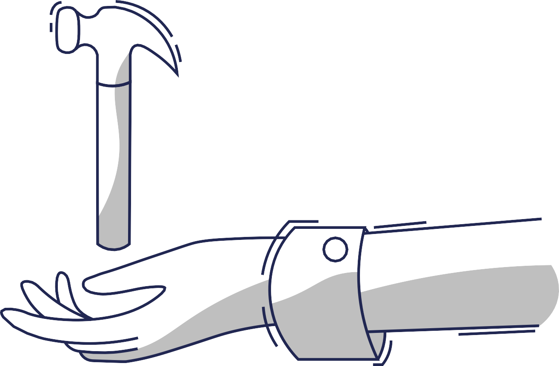
Zadania inwestycyjne
IV. INFORMACJA O WYKONANIU ZADAŃ INWESTYCYJNYCH
RAPORT O STANIE GMINY
104.201.132,67 zł
Wartość inwestycji zrealizowanych w oparciu
o środki z budżetu miasta
www.kedzierzynkozle.pl
16/28

Slide 17
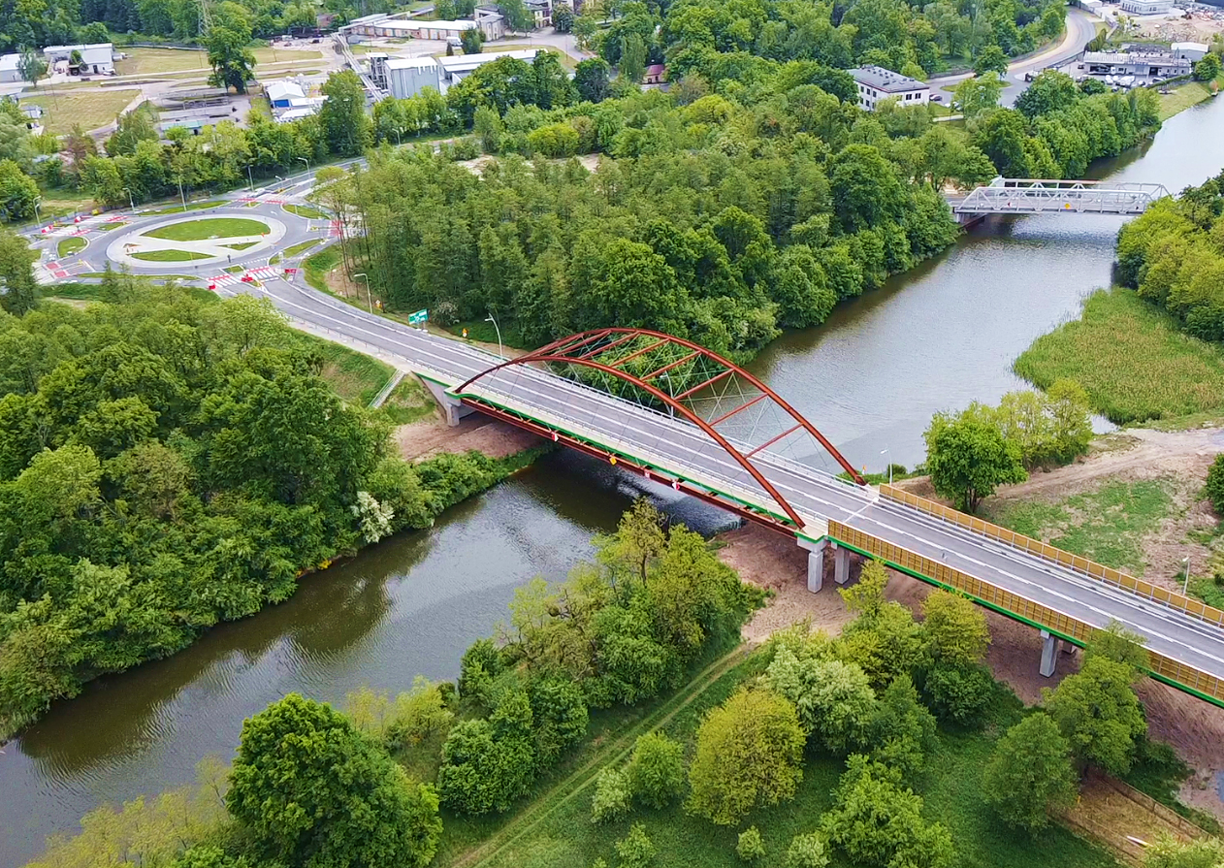
Wybrane zadania inwestycyjne realizowane w 2025 roku
IV. INFORMACJA O WYKONANIU ZADAŃ INWESTYCYJNYCH
RAPORT O STANIE GMINY
PT i budowa łącznika obwodnicy północnej
z ul. Przyjaźni/Strzelecką
Ścieżka rowerowa na osiedlu Blachownia
wraz z kładką
Modernizacja Żłobka nr 10
Budowa boiska ze sztuczną nawierzchnią
na stadionie „Koźle”
Adaptacja budynku w byłym PSP nr 6 w ramach projektu „Dugnad”
Budowa hali sportowej przy PSP w Rogach
Budowa hali sportowej przy PSP nr 9
www.kedzierzynkozle.pl
17/28

Slide 18
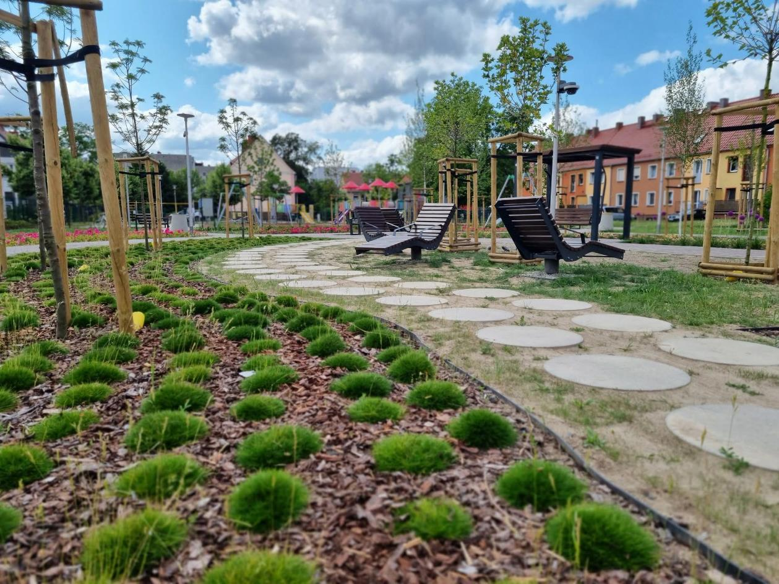
Wybrane zadania inwestycyjne realizowane w 2025 roku
IV. INFORMACJA O WYKONANIU ZADAŃ INWESTYCYJNYCH
RAPORT O STANIE GMINY
PT i przebudowa ul. Kościuszki
PT i przebudowa ul. Mikołaja z Koźla
PT i przebudowa ul. Jasińskiego
PT i rozbudowa ul. Dmowskiego
PT i budowa ul. Przybory
PT i budowa ul. Wyspiańskiego
PT i budowa ul. Astrów
Remont nawierzchni drogi ul. Sucharskiego
„Park Kieszonkowy” na osiedlu Pogorzelec
PT doposażenie placu zabaw w parku kozielskim
www.kedzierzynkozle.pl
18/28

Slide 19

Programy i polityki Gminy Kędzierzyn-Koźle
V. INFORMACJA O REALIZACJI PROGRAMÓW I POLITYK
RAPORT O STANIE GMINY
Program Ochrony Zdrowia na lata 2023-2025
Gminny Program Profilaktyki i Rozwiązywania Problemów Alkoholowych oraz Przeciwdziałania Narkomanii na lata 2022-2025
Program Przeciwdziałania Przemocy Domowej i Ochrony Osób Doznających Przemocy Domowej w Kędzierzynie-Koźlu na lata 2024-2030
Gminny Program Wspierania Rodziny na lata 2025-2027
Program współpracy z organizacjami pozarządowymi
Wieloletni program gospodarowania mieszkaniowym zasobem
Gminy na lata 2021-2025
Gminny program ochrony zabytków i opieki nad zabytkami na lata 2025-2028
www.kedzierzynkozle.pl
19/28

Slide 20
Programy i polityki Gminy Kędzierzyn-Koźle
V. INFORMACJA O REALIZACJI PROGRAMÓW I POLITYK
RAPORT O STANIE GMINY
Program zagospodarowania nieruchomości gminnego zasobu nieruchomości
Program opieki nad zwierzętami bezdomnymi oraz zapobiegania bezdomności
zwierząt na terenie Gminy
Program rewitalizacji miasta Kędzierzyn-Koźle (z perspektywą do roku 2030)
Polityka prorodzinna w 2025 roku
Polityka senioralna na lata 2024-2029
Program „Korpus Wsparcia Seniorów”
Program Ochrony Środowiska na lata 2025-2028
z perspektywą na lata 2029-2032
www.kedzierzynkozle.pl
20/28

Slide 21
V. INFORMACJA O REALIZACJI PROGRAMÓW I POLITYK
RAPORT O STANIE GMINY
Program Ochrony Środowiska na lata 2025-2028
z perspektywą na lata 2029-2032
761 000,00 zł
Wartość dopłat dla mieszkańców do inwestycji proekologicznych:
Zrealizowano 89 wniosków na kwotę 450 000,00 zł
Zawarto 52 umów na kwotę 311 000,00 zł z terminem realizacji w 2026 r.
www.kedzierzynkozle.pl
21/28

Slide 22
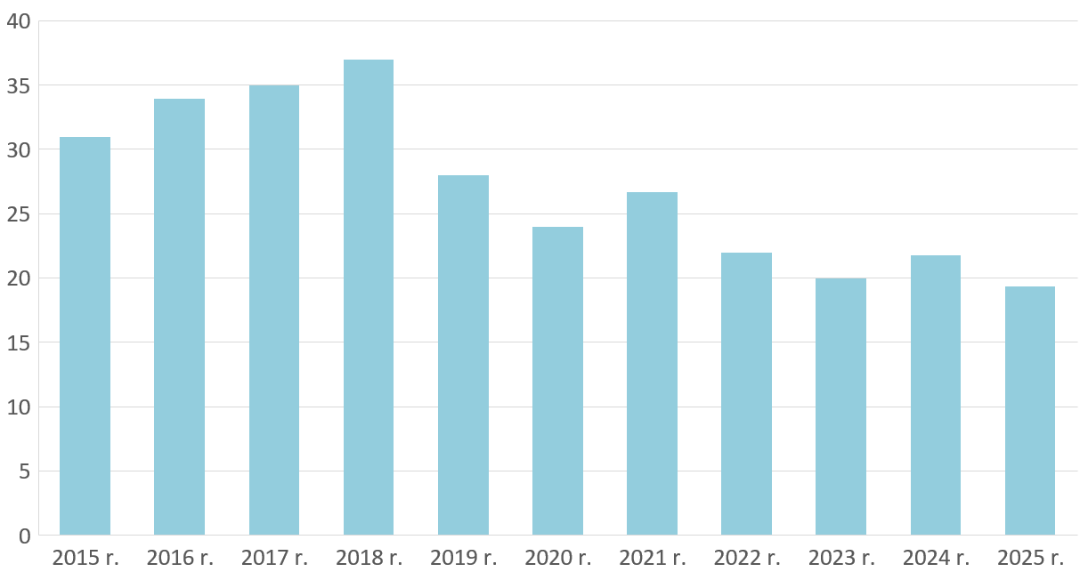
V. INFORMACJA O REALIZACJI PROGRAMÓW I POLITYK
RAPORT O STANIE GMINY
Średnioroczne stężenia pyłu zawieszonego PM10 w latach 2015-2025
stężenie [µg/m³]
dopuszczalne średnioroczne stężenie
www.kedzierzynkozle.pl
22/28

Slide 23
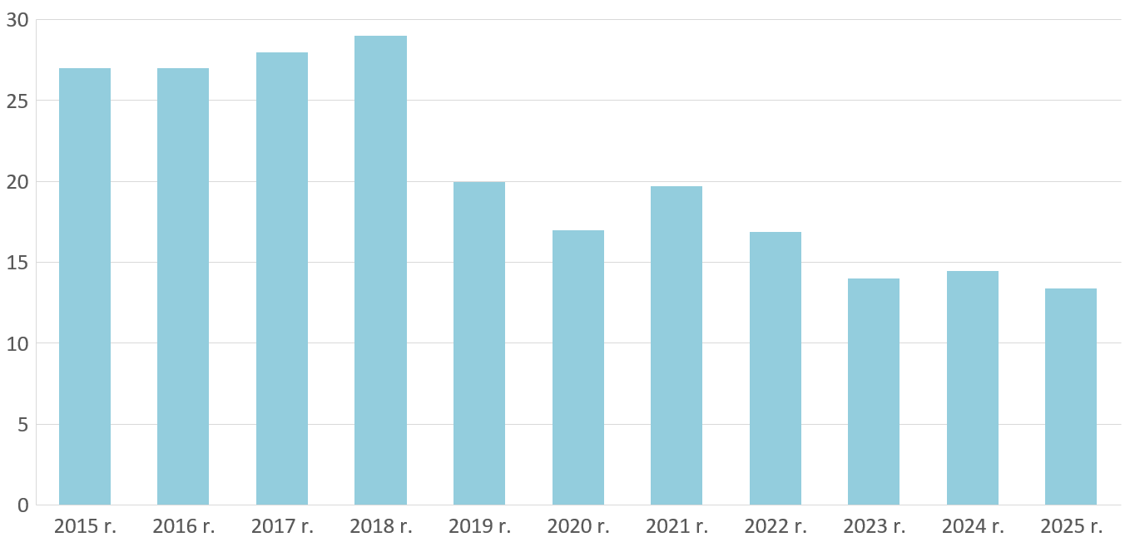
V. INFORMACJA O REALIZACJI PROGRAMÓW I POLITYK
RAPORT O STANIE GMINY
Średnioroczne stężenia pyłu zawieszonego PM2,5 w latach 2015-2025
stężenie [µg/m³]
dopuszczalne średnioroczne stężenie
www.kedzierzynkozle.pl
23/28

Slide 24
V. INFORMACJA O REALIZACJI PROGRAMÓW I POLITYK
RAPORT O STANIE GMINY
Średnioroczne stężenia benzenu w latach 2015-2025
stężenie [µg/m³]
dopuszczalne średnioroczne stężenie
www.kedzierzynkozle.pl
24/28

Slide 25

Realizacja strategii Gminy Kędzierzyn-Koźle
VI. INFORMACJA O REALIZACJI STRATEGII
RAPORT O STANIE GMINY
Strategia Rozwiązywania Problemów Społecznych na lata 2021-2025
Strategia Rozwoju Elektromobilności Miasta Kędzierzyn-Koźle do 2035 r.
Strategia Rozwoju Miasta Kędzierzyn-Koźle do 2030 r.
Strategia Promocji Miasta Kędzierzyn-Koźle na lata 2023-2030
www.kedzierzynkozle.pl
25/28

Slide 26
VII. INFORMACJA O WYKONANIU UCHWAŁ RADY MIASTA
RAPORT O STANIE GMINY
Rada Miasta Kędzierzyn-Koźle podjęła 136 uchwał
16
Wykonane uchwały
Uchwały w trakcie realizacji
120
www.kedzierzynkozle.pl
26/28

Slide 27
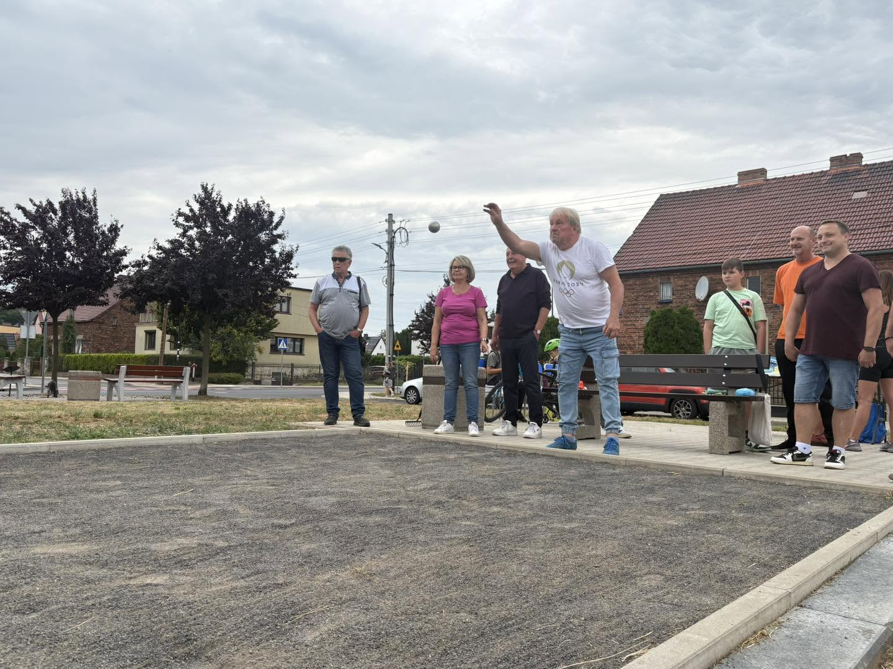
VIII. INFORMACJA O REALIZACJI BUDŻETU OBYWATELSKIEGO
RAPORT O STANIE GMINY
Budżet Obywatelski w 2025 r.
1.791.292,00 zł
Kwota przeznaczona w ramach Budżetu Obywatelskiego
Do realizacji mieszkańcy wybrali 18 projektów
o wartości 1.763.906,89 zł
www.kedzierzynkozle.pl
27/28

Slide 28
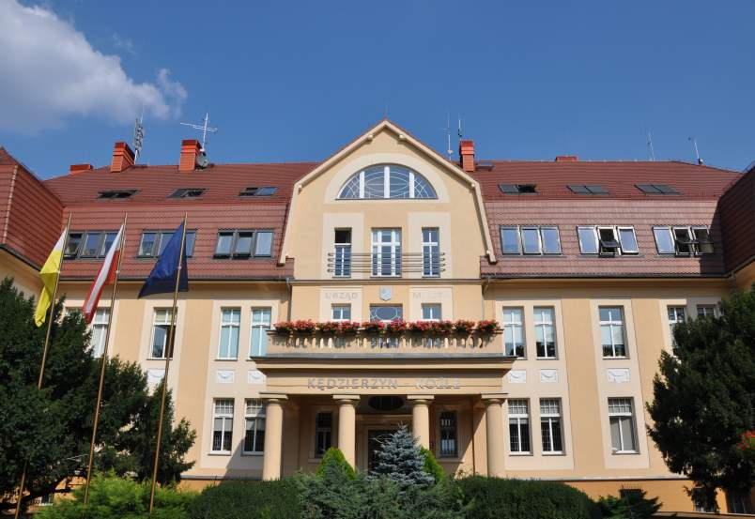
DZIĘKUJĘ ZA UWAGĘ

